Slide 1
Kurp dodies, latviešu valoda?
Skolotājas vērojumi un pārdomas
Zanda Šlegelmilha
Kuldīgas Tehnoloģiju un tūrisma tehnikuma skolotāja
Kuldīga, 10.11.2023

Slide 2
Valoda
Valoda, tu esi mirguļojoša upe,
kurā kailu un siltu es gremdēju sevi,
žēlojot mirkli
un mūžību neizprotot.
Valoda, tu esi asins un miesa
manām nezin no kurienes plūstošām domām.
Es mīlu tevi un katru,
kas pieskaras manai dzirdei
caur tevi,
mirguļojošā upe.
Karogs, 1987, 3
Vai Tu zini dzejoļa «Valoda» autori?
Noraksti vismaz 2 dzejoļa rindas!

Slide 3
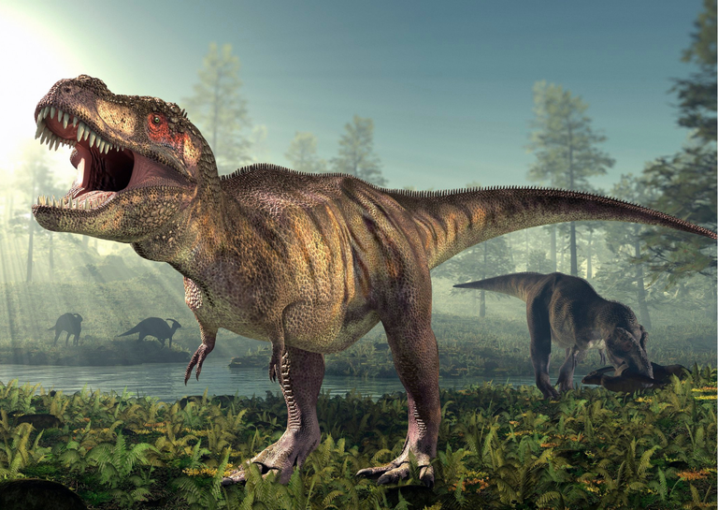
Rakstīšana ar roku
Izvērtē savu rokrakstu!
Vienīgais cēlonis nesalasāmam, neglītam rokrakstam- mūsdienu tehnoloģijas?
Vai rakstīšanai ar roku draud dinozauru liktenis? Vai Tu «lasi rokrakstu»?

Slide 4
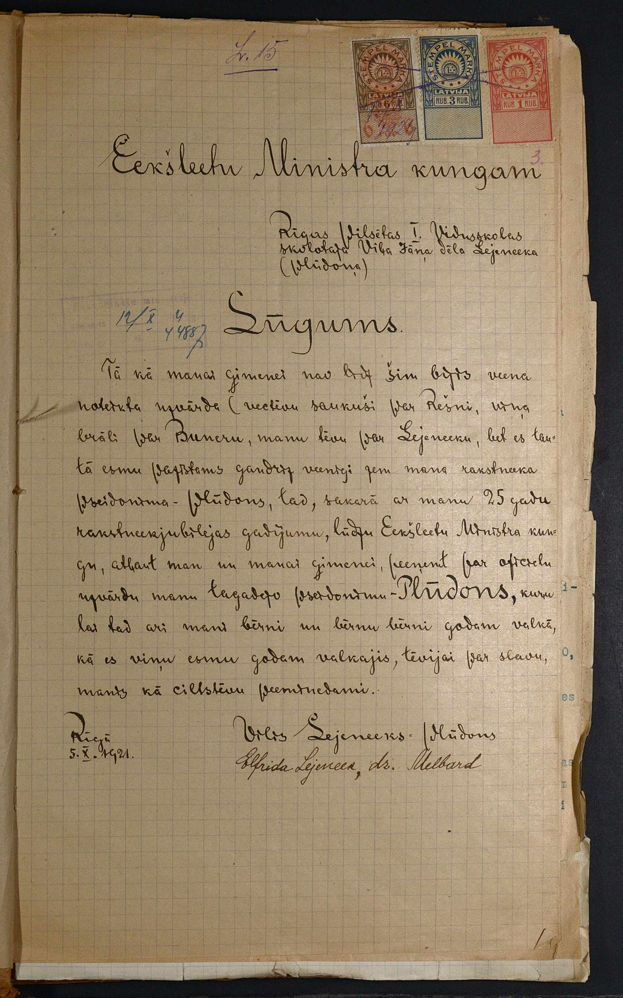
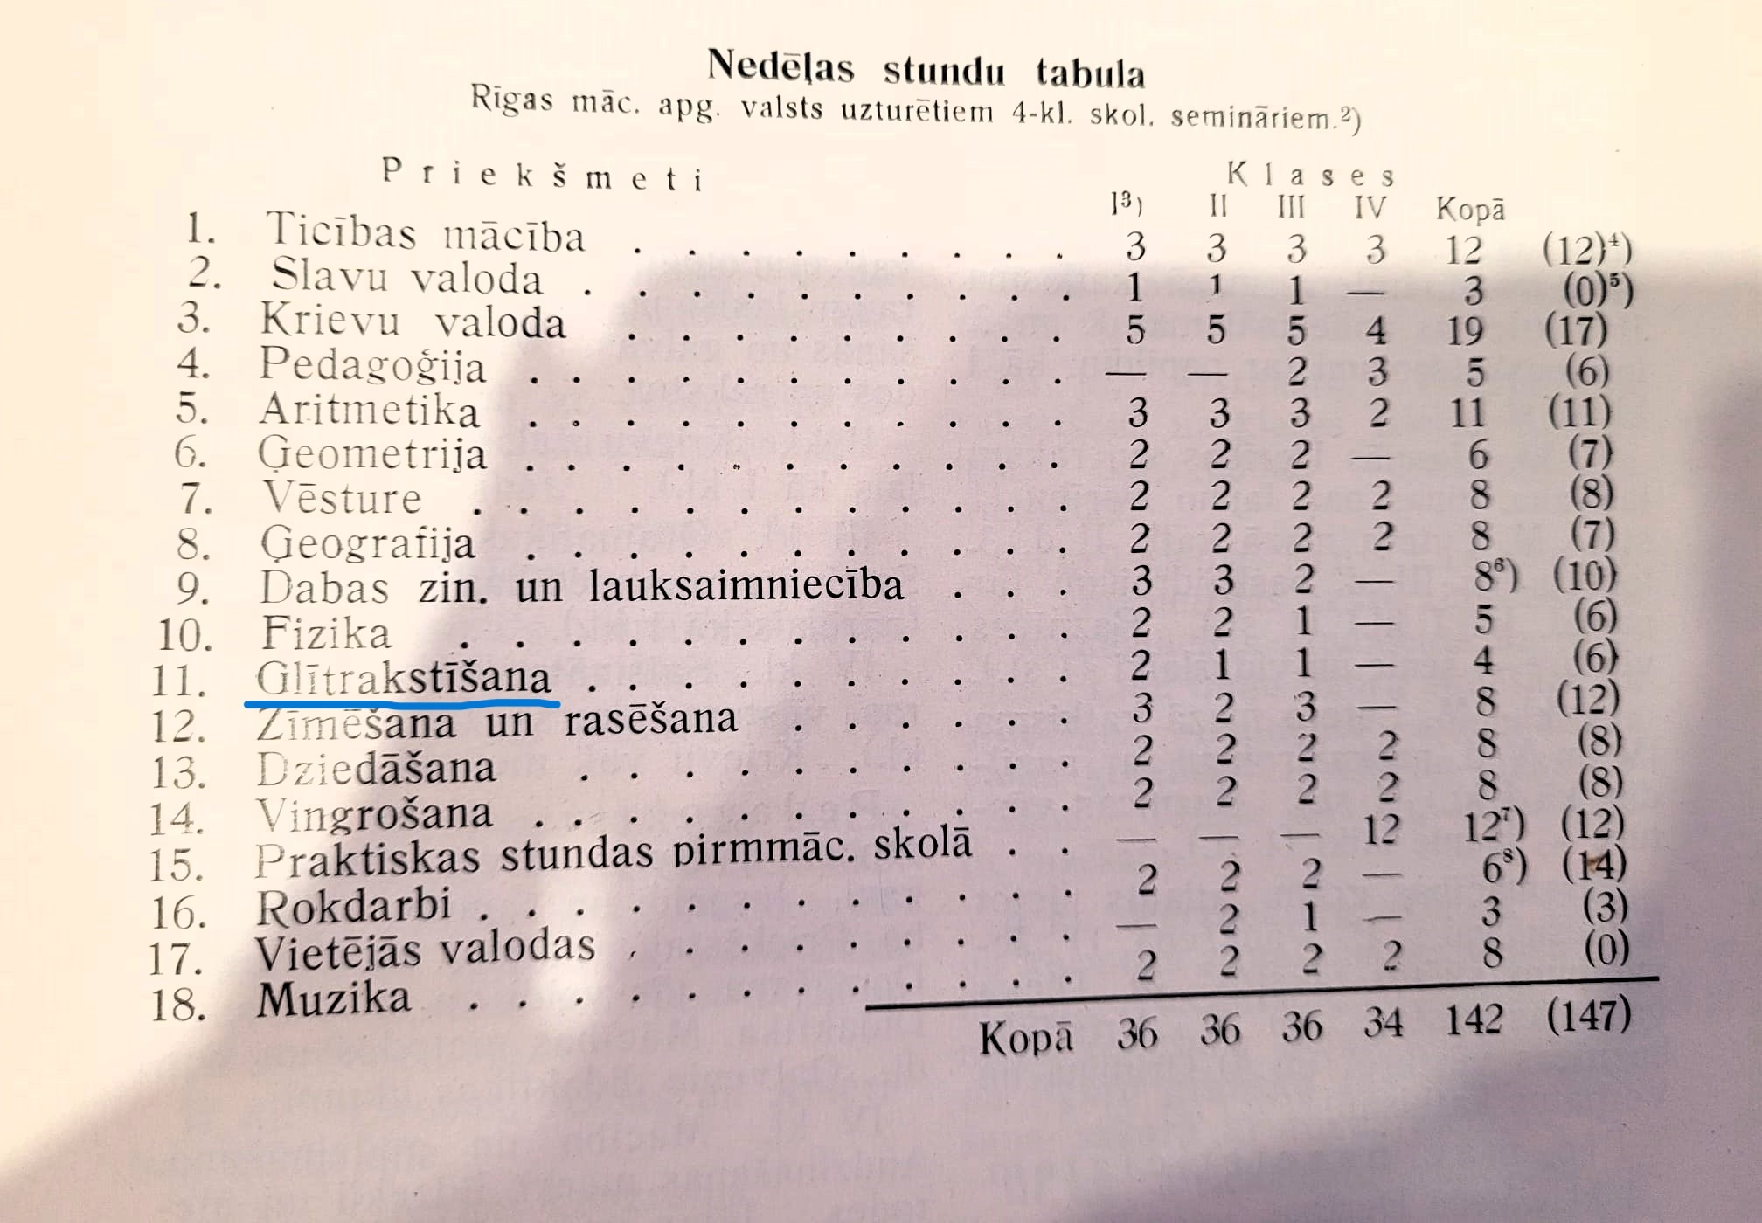
Vai nepieciešamas glītrakstīšanas stundas?
Rakstīšana ar roku stimulē smadzeņu darbību, lielisks pašterapijas veids u.c.!

Slide 5
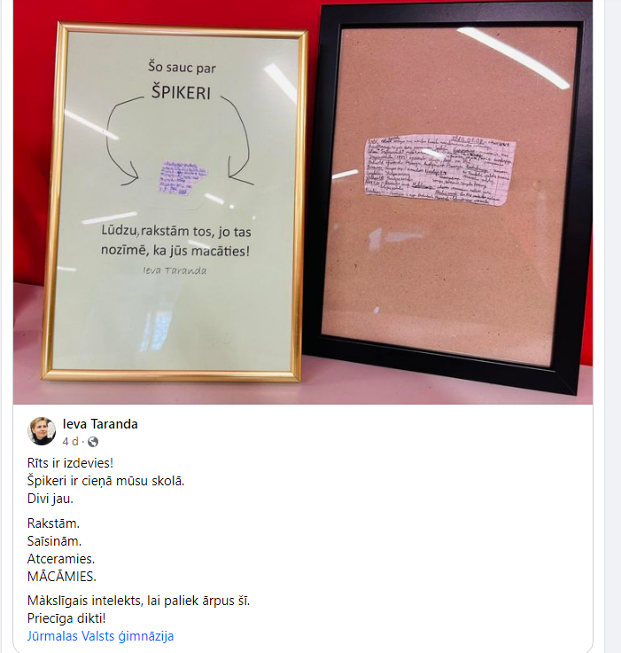
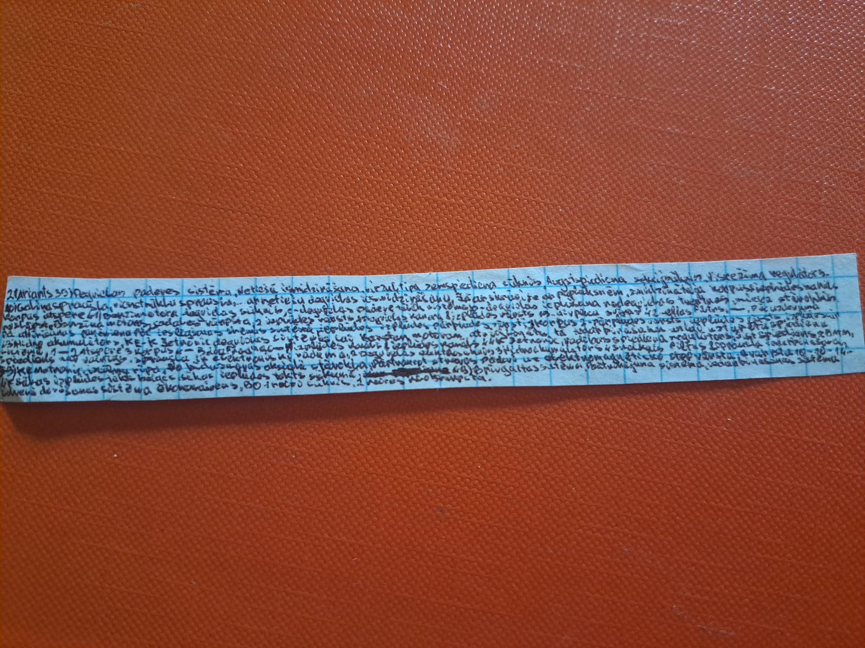
Vai Tu raksti špikerus?

Slide 6
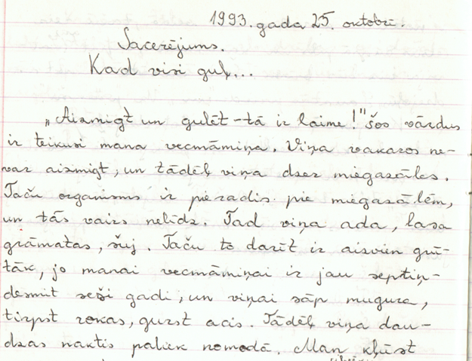
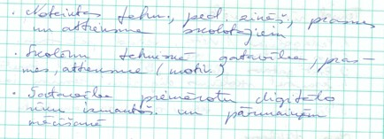
Mans rokraksts 1993.gadā un 30 gadus vēlāk…

Slide 7
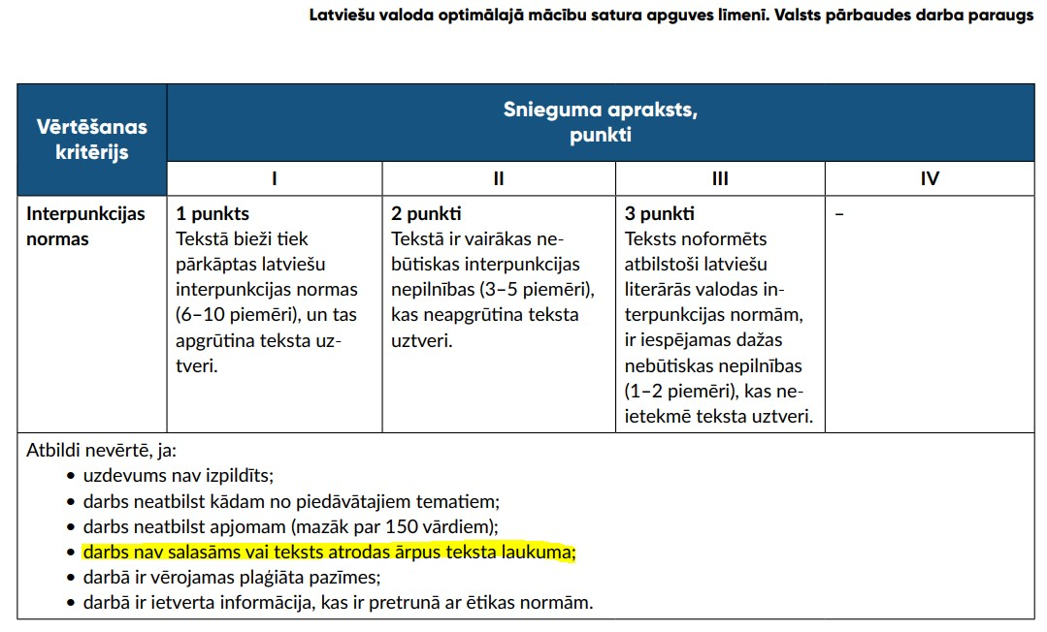
Galā – eksāmens…
Vai Tavi rakstu darbi ir glīti, akurāti, salasāmi?

Slide 8
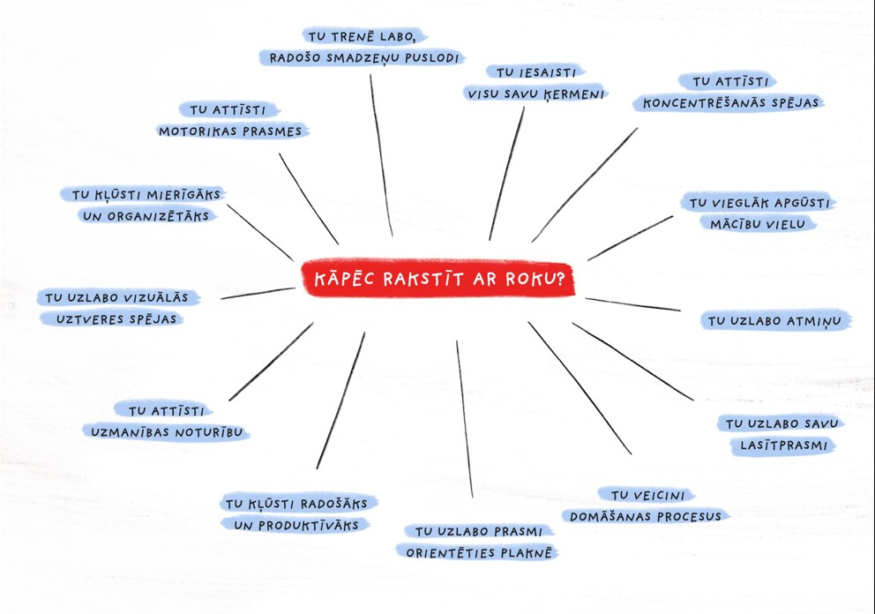


Slide 9
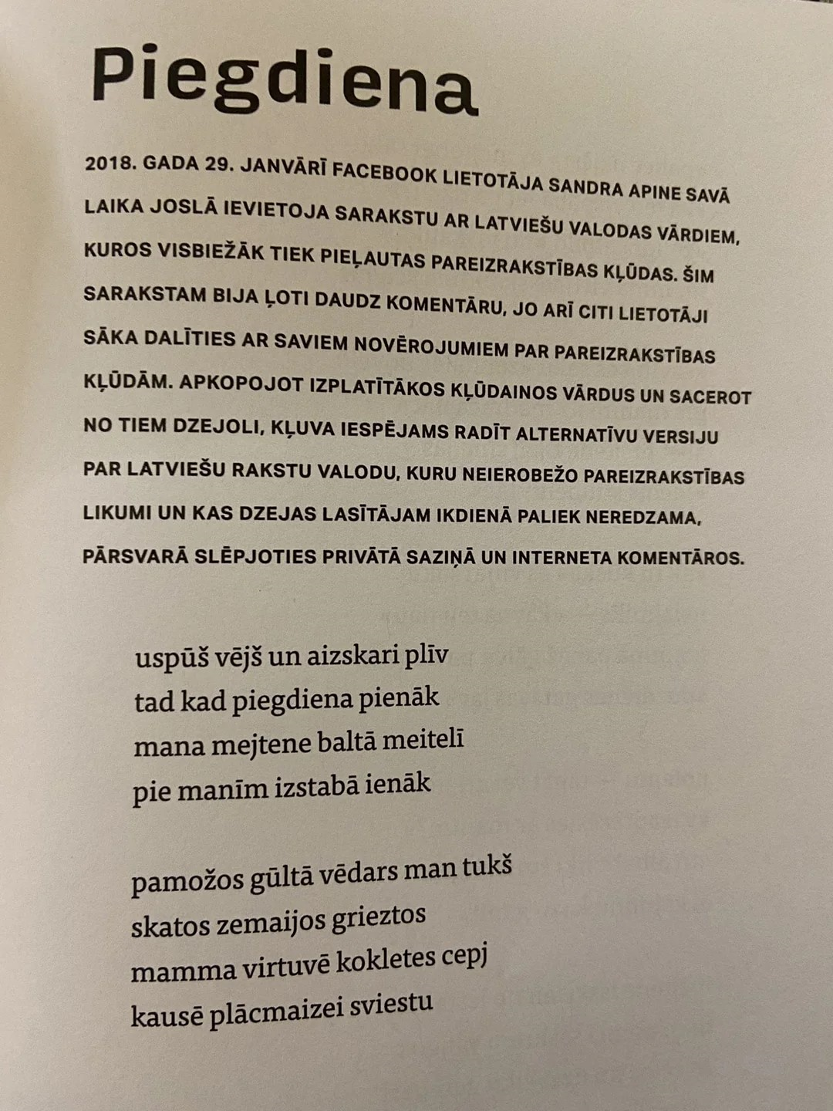
Pareizrakstība
K.Vērdiņa dzejolis «Piegdiena»
(dzejolī kopā ir 9 panti)
Pārbaudi sevi!
Cik ortogrāfijas kļūdas dzejolī pamanīji?

Slide 10
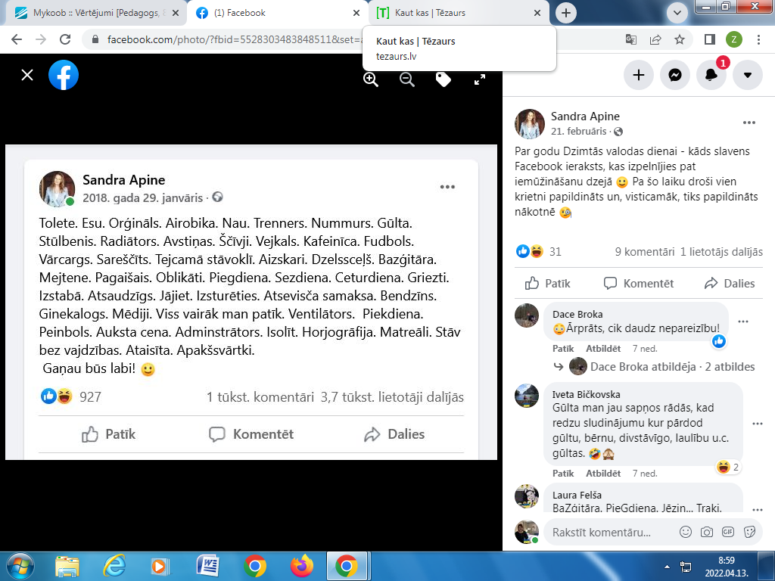
Vai vari papildināt S.Apines sarakstu ar saviem piemēriem?

Slide 11
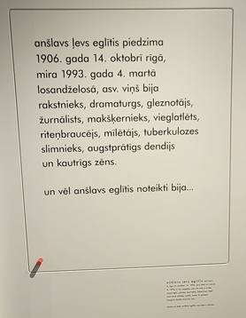
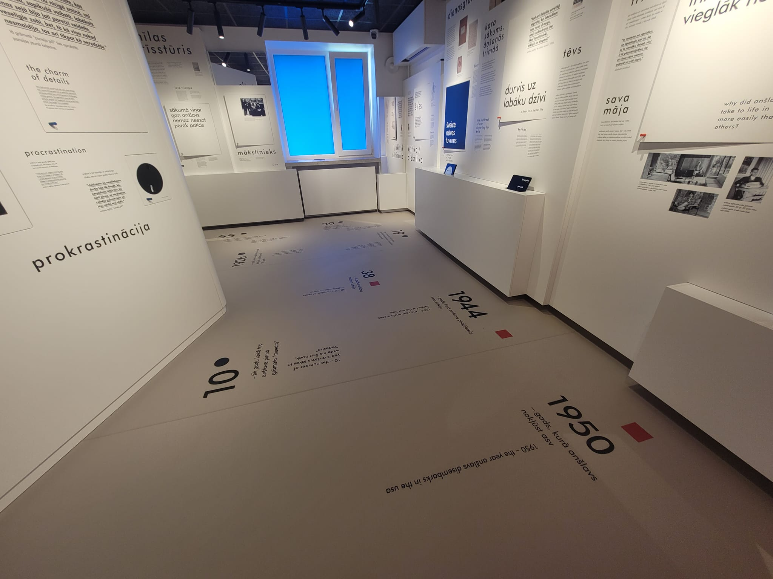
Rakstniekam A.Eglītim veltītā ekspozīcija Inciema tornī
Ko pamanīji ekspozīcijas noformējumā?

Slide 12
Rakstniekam A.Eglītim veltītā ekspozīcija
Inciema tornī iekārtota Bauhaus stilā.
Bauhaus- mākslas virziens Vācijā, kas bija vērsts uz kombinēto amatniecību un tēlotājmākslu. Šo virzienu 1918. gadā izveidoja vācu arhitekts Valters Gropiuss. Mākslas virziens darbojās līdz 1933. gadam.
1925. gadā Herberts Baiers, Desavas drukas un reklāmas darbnīcas meistars, ierosināja konsekventi turēties pie rakstības ar mazo burtu. Kādēļ? Lai taupītu laiku. Uz visām veidlapām tika drukāts: “mēs visu rakstām ar mazo burtu, jo tādējādi ietaupām laiku. turklāt kādēļ vajadzīgi 2 alfabēti, ja tas pats sasniedzams ar vienu? kādēļ rakstīt ar lielo burtu, ja nevaram runāt ar lielo burtu?“
Ko par H.Baiera ideju
domā Tu?

Slide 13
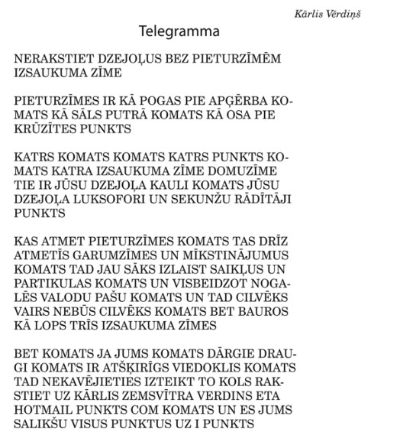
Kādas ir Tavas domas par šo dzejoli?

Slide 14
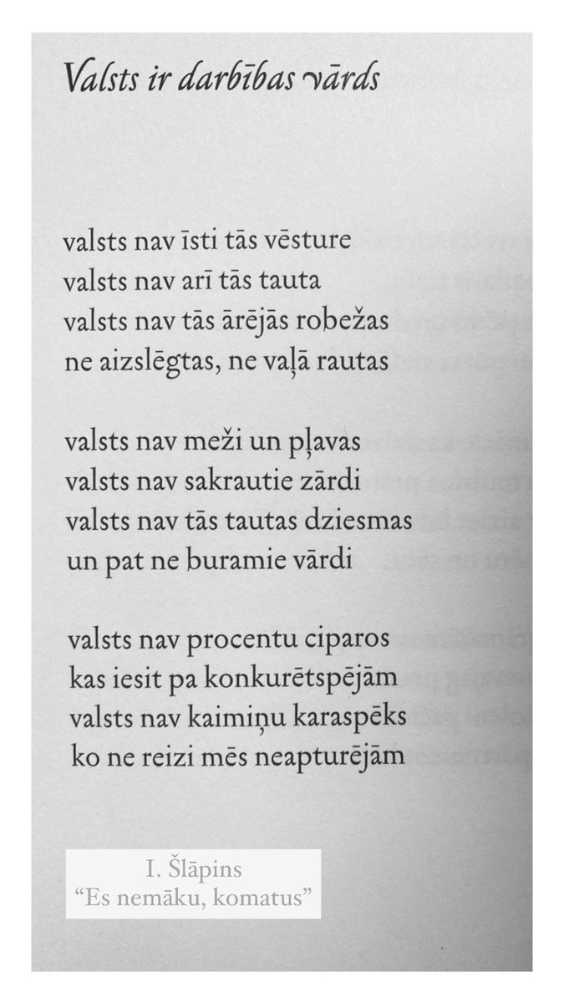

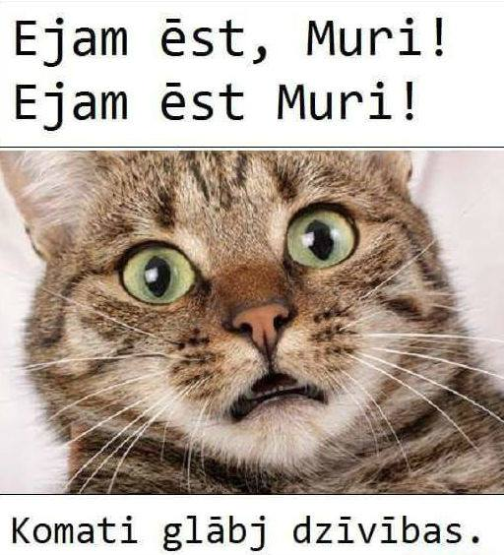
Grupas «Singapūras Satīns» dziesma «Es nemāku komatus»
https://ieej.lv/pl8Z2
Kur liksi komatu?
Apžēlot nedrīkst nogalināt!
Ēst apnika gulēt.
Meitenes govis palaidiet!
Vai komati ir būtiski?

Slide 15
Jauniešu valoda
Galvenā iezīme ir valodas ekonomija – runāt mazāk, pateikt un rakstīt īsāk.
1.Vārdu saīsināšana
Piemērs. Sk, tlt tpt kko skat TV.
Skaidrs, tūlīt tāpat kaut ko skatīšos televīzijā.
Cēlonis pārmaiņām- mūsdienu laikmeta steiga?

Slide 16
Vai Tu regulāri lieto kādu no šiem saīsinājumiem?
vnm- vienmēr
vnk- vienkārši
tlt- tūlīt
tpt- tāpat
sk- skaidrs
plds- paldies
kk- kaut kad, kaut ko u.c.
kd-Ko dari?
nez-nezinu
sha- tūlīt
daj- davai
Vai šie saīsinājumi nerada pārpratumus?

Slide 17
2. Vārdu krājums
Jaunvārdi- nūjot, ēnot, pūķot, talkot, čipot, diegot, veikot, veipot, straumēt- strīmot, tīkot- laikot, tālināt- zūmēt, īkškot- laikot u.c.
Pārdomām…
Spaidonis – neapdomīgs interneta lietotājs, kurš pārmērīgi seko privātajos sociālo tīklu profilos notiekošajam un aizraujas ar komentāriem ziņu lapās.
Parolīze – neapdomīgas rīcības sekas ar parolēm gan privātajos, gan darba tīmekļa resursos.
Muļķerēšana – centieni apmānīt jeb, vienkārši runājot, paķert uz muļķi tos tīmekļa lietotājus.
https://ieej.lv/mvm9F
Vai vārdu krājums noplicinās?

Slide 18
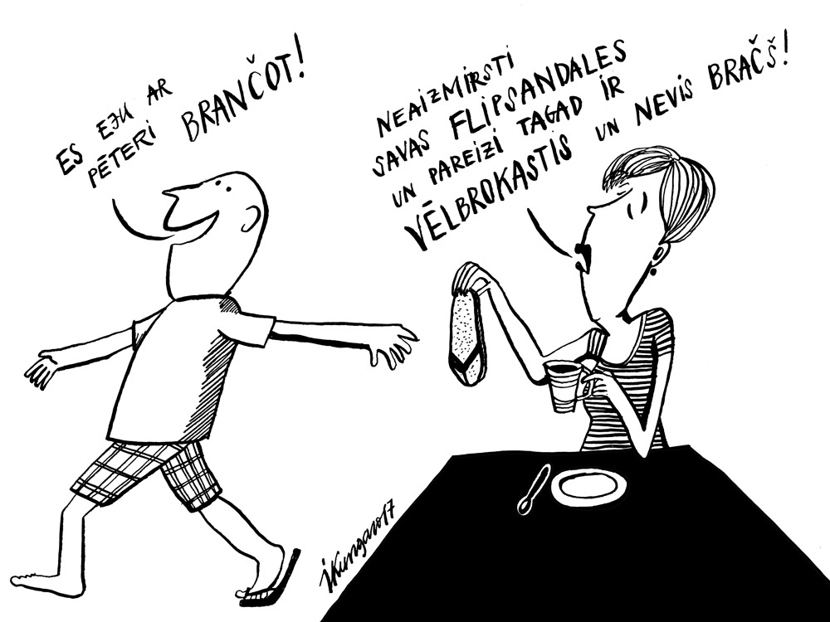
Anglicismi jeb anglismi- slengs, mārketings, barista, blogs, brančs, influenceris, gadžets, opcija, čelendžs, heštags, flešmobs, dīls, čilot,
Latviski vārdi. Ko lietot nevārdu vietā?
atfrendot- atdraugot
besīties- dusmoties, niknoties, ērcināties
darbaholiķis- darbiķis
diaspora- svešniecība
draivs- dedzīgums, degsme
geimers- spēlnieks
veipot- kūpekļot; tvaicīkļot
https://ieej.lv/SqvPI
Vai esi gatavs lietot šos vārdus?

Slide 19
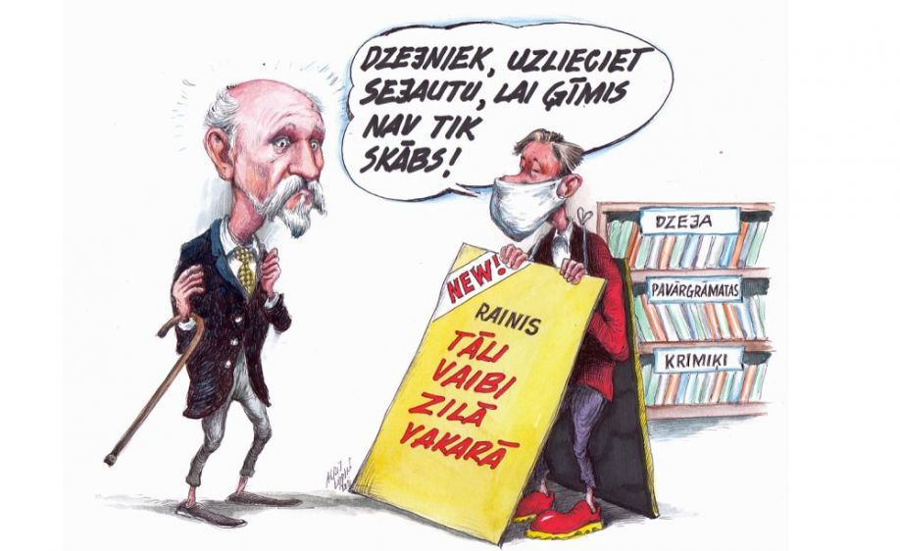
Ko Tu domā par šo karikatūru?
Vai Tu varētu kādreiz pats izgudrot kādu jaunvārdu?

Slide 20
Aptauja par jaunvārdiem https://ieej.lv/WAiKR
Aptaujas rezultāti
posts-
podkāsts-
blogeris-
kečups-
čipsi-
braunijs-

Slide 21
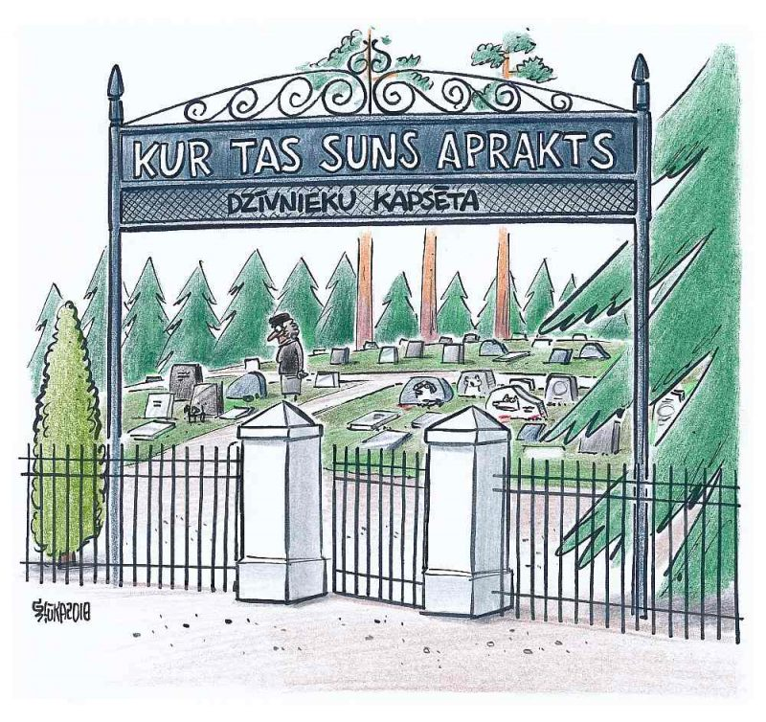
3. Frazeoloģismi
“Ņem kājas pār pleciem un
traucies kā vējš uz skolu, mācies
čakli kā bitīte, lai spētu uzkāpt
zinību kalnā!”
Piemēri- izskrāpēt acis, noraut
galvu, sadot pa purnu, nodīrāt
ādu u.c.
Vai saproti šo teikumu?

Slide 22
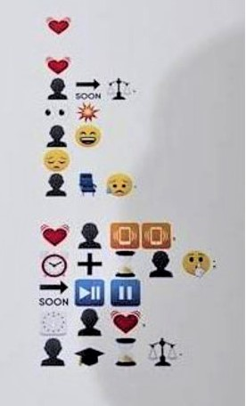
4. Emocijzīmes, «emodži dzeja»
2019.gada 7.novembrī Rīgā tika atklāta mākslinieces
Vikas Ekstas interaktīvā izstāde «Emodži dzeja»,
kurā bija iespēja izpētīt emodži alfabētu un tajā
balstīto Raiņa dzejas tulkojumus, izmēģināt emodži
dzejas rakstīšanas aplikāciju.
Atšifrē emodži dzejoli- uzraksti to vārdiem!
Kādas ir Tavas domas par emodži un emodži dzeju?

Slide 23
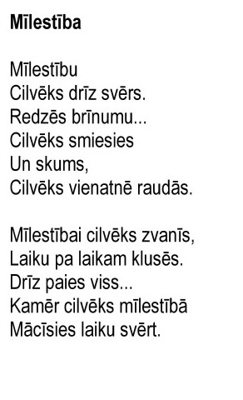
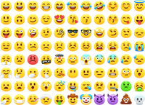
Esi gatavs sacerēt savu emodži dzejoli?

Slide 24
Emocijzīmes pirms gadiem 15…
:) smaidīgs, priecīgs
:( bēdīgs
:D :d smejas
;P :P muļķīgs, dumjš, rāda mēli
:8 foršs
:/ slims
:O pārsteigts
xD raud
@) jauna frizūra
;) piemiegt ar aci
:] iemīlējies
:* skūpsts
;p izbāzta mēle un piemiegta acs
:x klusēt
:? domā
:S uztraucies

Slide 25
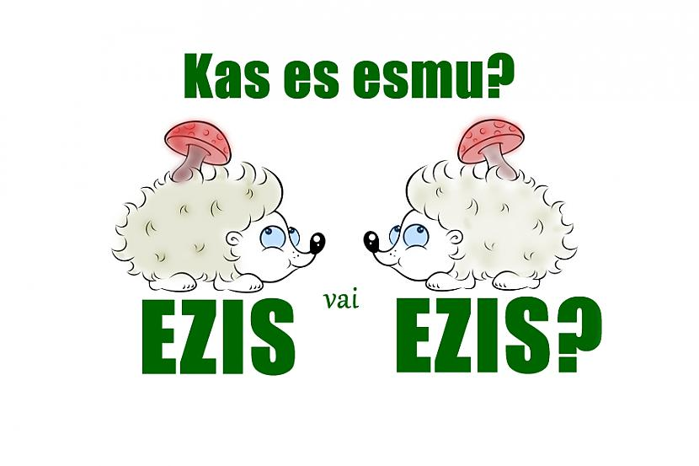
5. Šaurais un platais [e], [ē]
Tests- https://ieej.lv/qh62O
Vai Tu vienmēr zini, kad jāsaka šaurais vai platais e, ē?

Slide 26
Varbūt katrai skaņai vajag savu burtu?
6. 1 burts- 3 skaņas - [o], [ō], [uo]
Piemēri- hokejs, ōpera, uola
Miniet mīklas un izdomājiet savas!
Liels vīrs zaļā mētelī, stāv uz vienas
kājas.
Divas siles, divas šķilas, kā katla
dibens, kā putna deguns, vēl īlens galā.
Vienā abrā divas maizes.
Sarkanas telītes aiz astes piesietas.
Kas vienmēr stāv ārpusē?
Lasiet!
OLA
OMLETE
SKOLA
SOLI
SKOLAS SOLI
OTA
OTAS
ORNAMENTS
OSA
OSAS

Slide 27


Slide 28
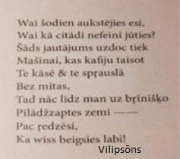
7. Citi pārdomu vērti sīkumi
[x] un [c] vārda beigās
triks- trix, Miks-Mix, sunītis-suncīc, kāts-kāc
patskaņu dubultojums, aizstājot garumzīmi
māja-maaja, vēsi- veesi
mīkstinājuma zīmes vietā burts j
kaķis- kakjis, nūģis-nūgjis
apgrieztā jumtiņa vietā burts h
žurka-zhurka, musha
Vai Tavās īsziņās ir sastopami šie sīkumi?
Vai individuālajā stilā ir pieļaujamas atkāpes no normām?

Slide 29
Paldies par uzmanību!
Zanda Šlegelmilha
E-pasts slegelmilha@inbox.lv
Tel. 26883419

